Slide 1
IEV – Chantier des idées
Bruxelles, 14 octobre 2016
La réglementation en matière de cannabis
Christine Guillain

Slide 2
Evolution socio-historique de la réglementation en matière de drogues
 | Loi du 12 mars 1818 relative à l’art de guérir
 | Convention internationale de l’opium du 23 janvier 1912 | Loi du 24 février 1921 = Première loi répressive | Droit international = Facteur de criminalisation Drogues
 | Convention des Nations Unies sur les stupéfiants du 30 mars 1961 Convention des Nations Unies sur les psychotropes du 21 février 1971 | Loi du 9 juillet 1975 = Renforcement de la répression
 | Convention des Nations Unies contre le trafic illicite du 20 décembre 1988 | Lois des 4 avril et 3 mai 2003 = Tentative de décriminalisation Cannabis | Droit international = Résistance de criminalisation
➔
➔
⬅

Slide 3
I. Instruments juridiques en matière de drogues
1. COMPORTEMENTS (Loi du 24 février 1921)
Pose le principe de l’interdiction (sauf autorisation médicale) :
⇒Importation, Exportation, Transit, Fabrication, Conservation, Etiquetage, Transport, Détention, Courtage, Vente, Offre en vente, Délivrance, Acquisition, Culture, Facilitation ou Incitation usage à autrui, Prescription abusive…
‡ Pas incrimination usage de drogues
2. SUBSTANCES (Arrêté royal de 1930)
Substances vénéneuses, soporifiques, stupéfiantes, désinfectantes ou antiseptiques, psychotropes (cannabis)
‡ Pas distinction entre les comportements ni entre les drogues

Slide 4
I. Instruments juridiques en matière de drogues
3. PEINES
Emprisonnement 3 mois à 5 ans et amende de 1.000 à 100. 000 eur (x 6) pour substances stupéfiantes et psychotropes
+ Réclusion de 15 à 20 ans si circonstances aggravantes (mineurs, association, maladie, incapacité ou mort…)

Slide 5
I. Instruments juridiques
Détention de cannabis en vue de l’usage personnel
Loi 4 avril 2003: Diminution des peines:
- Amende de 15 à 25 eur pour 1ère infraction
- Amende de 26 à 50 eur si récidive dans l’année depuis 1ère condamnation
Emprisonnement de 8 jours à 1 mois et amende de 50 à 100 eur si nouvelle récidive dans l'année depuis 2ème condamnation
= Dépénalisation de droit de la détention de cannabis pour usage personnel

Slide 6
I. Instruments juridiques
Détention de cannabis en vue de l’usage personnel
Loi du 3 mai 2003: « Par dérogation à l'article 40 de la loi sur la fonction de police, en cas de détention, par un majeur, d'une quantité de cannabis à des fins d'usage personnel, qui n'est pas accompagné de nuisances publiques ou d'usage problématique, il ne sera procédé qu'à un enregistrement policier »
Enregistrement anonyme (Complément à directive ministérielle 16 mai 2003)
= Décriminalisation de fait de la détention de cannabis pour usage personnel
⇒ Annulé par la Cour d'arbitrage le 20 octobre 2004 pour violation du principe de légalité

Slide 7
I. Instruments juridiques
Détention de cannabis en vue de l’usage personnel
Directive du 25 janvier 2005 relative à la constatation, l'enregistrement et la poursuite des infractions relatives à la détention de cannabis
Détention de cannabis à des fins d'usage personnel par un majeur relève « du degré de priorité le plus bas de la politique des poursuites »
Procès-verbal simplifié (PVS) transmis mensuellement au parquet (listing)
⇒ PVS ne sont pas introduits dans le système informatique des parquets, mais possibilité pour le parquet « d’évoquer » un PVS

Slide 8
I. Instruments juridiques
Détention de cannabis en vue de l’usage personnel
Directive du 25 janvier 2005 relative à la constatation, l'enregistrement et la poursuite des infractions relatives à la détention de cannabis
Pas saisie cannabis (mais abandon volontaire)
Suppression de la notion d'usage problématique
Si détention de cannabis accompagnée d'un trouble à l'ordre public
⇒ Procès-verbal normal transmis au parquet
⇒ Saisie cannabis

Slide 9
I. Instruments juridiques
Détention de cannabis en vue de l’usage personnel
Circulaire commune du ministre de la Justice et du Collège des procureurs généraux du 21 décembre 2015 relative à la constatation, l'enregistrement et la politique des poursuites en matière de détention et de vente au détail de drogues illicites
« Il ne s'agit pas de revoir la philosophie générale de la politique des drogues »
Asymétrie entre infractions relatives au cannabis et celles relatives aux autres drogues
Détention par un majeur d'une quantité de cannabis ne dépassant pas trois grammes ou une plante de cannabis, sans indice de vente, ni circonstance aggravante, ni troubles à l'ordre public
⇒ PVS
‡ Saisie du cannabis!

Slide 10
I. Instruments juridiques
Détention de cannabis pour usage personnel
Conclusions
L’usage de drogues n’est pas incriminé mais bien tous les comportements entourant l’usage
⇒ Pas décriminalisation y compris de la détention de cannabis
Formes de dépénalisation très partielle (uniquement détention cannabis pour usage personnel)
Peine emprisonnement reste la peine de référence y compris pour la détention de cannabis pour usage personnel (récidive)
Tolérance concernant la politique des poursuites en matière de détention de drogues est extrêmement limitée puisqu’elle ne concerne le cannabis et s’inscrit dans des instruments de politique criminelle

Slide 11
II. Instruments politiques (priorités)
* Note politique du gouvernement fédéral relative à la problématique de la drogue du 19 janvier 2001:
Politique globale et intégrée qui repose sur trois piliers:
Prévention pour non-consommateurs, consommateurs non problématiques;
Assistance, réduction des risques et réinsertion pour consommateurs problématiques;
Répression pour producteurs et trafiquants.
* Déclaration Conjointe de la Conférence Interministérielle Drogues du 25 janvier 2010
Consommation Drogues = Problème santé publique
Politique globale et intégrée axée sur prévention, aide et répression
Prison: ultime remède pour consommateurs

Slide 12
II. Instruments politiques (priorités)
* Note politique du gouvernement fédéral relative à la problématique de la drogue du 19 janvier 2001
La consommation « génère bien trop souvent soit une
criminalité dérivée, soit des nuisances sociales », de sorte qu’elle doit faire l’objet
«d’une attention particulière du ministère public »
Plan national de sécurité 2008-2011
« Politique de nuisance intégrale et intégrée »
Déclaration Conjointe de la Conférence Interministérielle Drogues du 25 janvier 2010
« Priorité absolue de toute politique criminelle visant à limiter la consommation de drogue et la délinquance liée à la drogue »
Accord de gouvernement du 9 octobre 2014
« Tolérance zéro pour le cannabis »

Slide 13
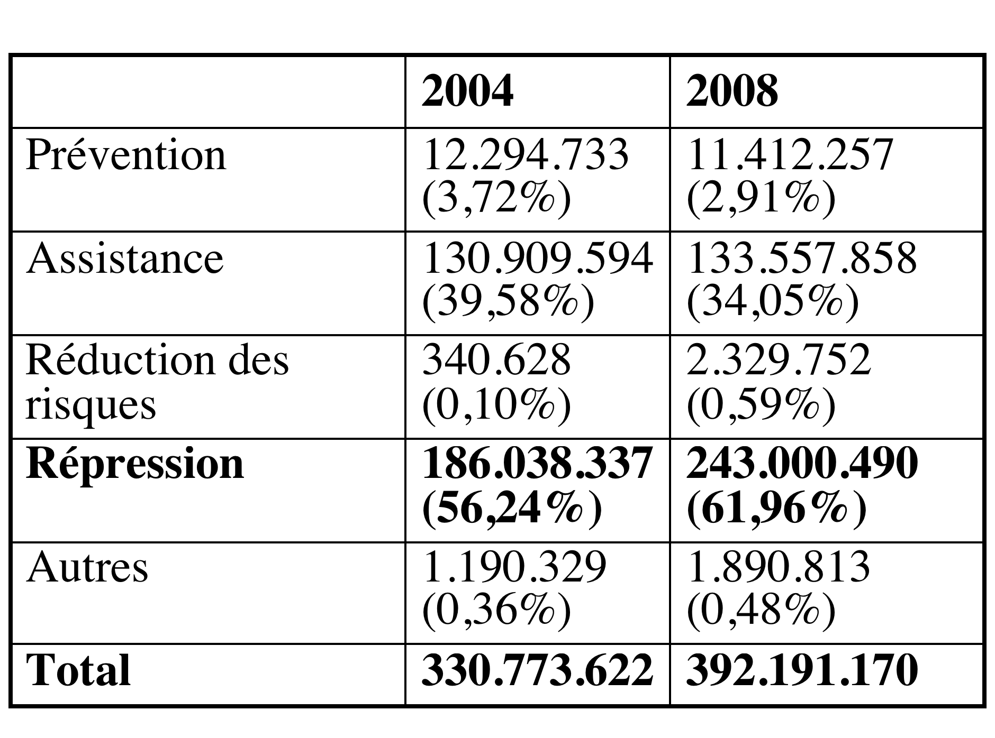
III. Dépenses publiques
Comparaison déclarations politiques et dépenses publiques
= Traduction approche sécuritaire

Slide 14
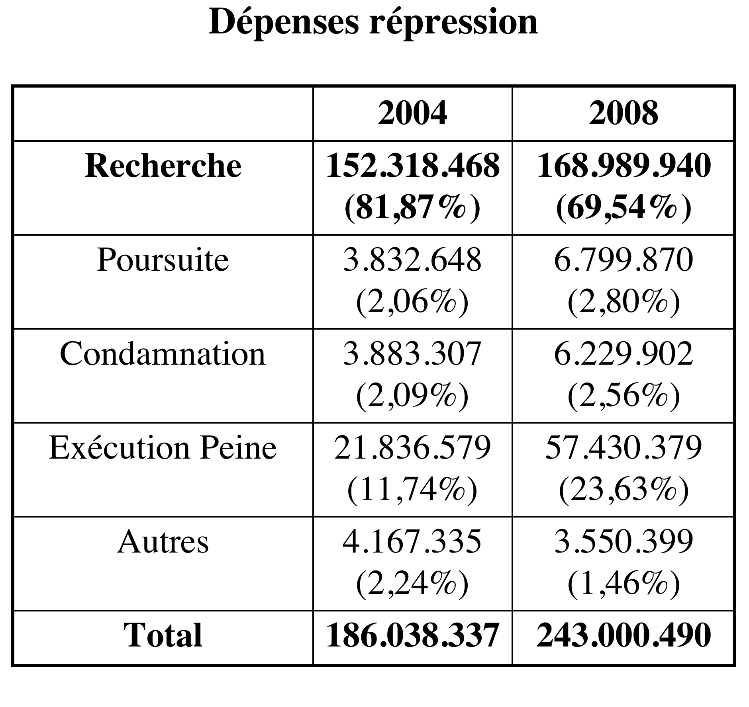
III. Dépenses publiques
Augmentation dépenses liées à répression
Majorité dépenses liées à recherche infractions

Slide 15
Statistiques policières/Faits enregistrés
 | Tous contentieux | Drogues
2006 | 999 696 | 46 361 (4,63%)
2007 | 1 002 680 | 51 210 (5,11%)
2008 | 1 006 641 | 53 109 (5,28%)
2009 | 1 023 702 | 54 511 (5,32%)
2010 | 1 025 902 | 48 505 (4,73%)
2011 | 1 062 700 | 48 135 (4,53%)
2012 | 1 039 436 | 44 258 (4,26%)
2013 | 995 594 | 48 384 (4,86%)
2014 | 971 591 | 54 817 (5,64%)
2015 | 664 910 | 37 802 (5,69%)
Total | 9 792 852 | 487 092 (4,97%)

Slide 16
Statistiques policières/Type de faits
 | Déten tion | Usage | Com merce | Imp Exp | Fabri cation | Autres | Total
2006 | 21 745 (47%) | 10 887 (23%) | 5 848 (13%) | 6 678 (14%) | 676 (1%) | 527 (1%) | 46 361
2007 | 24 971 (49%) | 11 447 (22%) | 6 230 (12%) | 7 134 (14%) | 856 (2%) | 572 (1%) | 51 210
2008 | 25 194 (47%) | 12 350 (24%) | 6 418 (13%) | 7 522 (13%) | 917 (2%) | 708 (1%) | 53 109
2009 | 26 861 (49%) | 11 822 (22%) | 7 040 (13%) | 6 833 (13%) | 1 087 (2%) | 868 (2%) | 54 511
2010 | 29 333 (60%) | 2 629 (5%) | 6 647 (14%) | 6 861 (14%) | 1 793 (4%) | 1 242 (3%) | 48 505
2011 | 31 260 (65%) | 1 565 (3%) | 6 416 (13%) | 6 112 (13%) | 1 297 (3%) | 1 485 (3%) | 48 135
2012 | 30 121 (68%) | 1 288 (3%) | 6 431 (15%) | 3 527 (8%) | 1 376 (3%) | 1 515 (3%) | 44 258
2013 | 33 999 (70%) | 1 441 (3%) | 7 120 (15%) | 2 688 (6%) | 1 612 (3%) | 1 524 (3%) | 48 384
2014 | 39 426 (72%) | 1 351 (2%) | 7 671 (14%) | 2 875 (5%) | 1 907 (3%) | 1 587 (3%) | 54 817
2015 | 27 338 (72%) | 881 (2%) | 5 366 (14%) | 1 868 (5%) | 1 402 (4%) | 947 (3%) | 37 802

Slide 17
Statistiques policières/Type de Drogues
 | Détention | Commerce | Imp/Exp
Cannabis | 14 869 | 2 957 | 2 997
XTC/Amphétamines | 1 712 | 922 | 134
Cocaïne | 1 542 | 1 099 | 449
Opiacés | 1 365 | 862 | 283
Autres drogues | 1 596 | 822 | 314
Médicaments | 171 | 110 | 21
Hallucinogènes | 128 | 38 | 60
Précurseurs | 90 | 19 | 8

